Slide 1
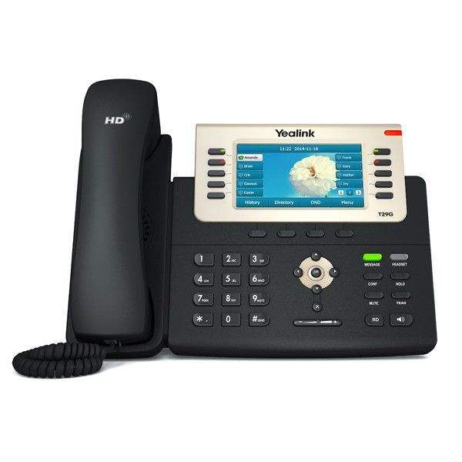
Yealink SIP-T29G تلفن آی پی یالینک
تعداد اکانت SIP | 16
پشتیبانی از PoE | بله
پروتکل | SIP
پشتیبانی از هدست | بله
پشتیبانی از ماژول توسعه | بله تا 6 عدد
6,750,000 ﷼
در یک نگاه
Yealink SIP-T29G بالاترین مدل در سری T2x می باشد که در سال 2015 عرضه می شود . این گوشی دارای 16 اکانت SIP ، پورت شبکه Gigabit ، کیفیت صدای Optima HD و صفحه نمایش رنگی می باشد .

Slide 2
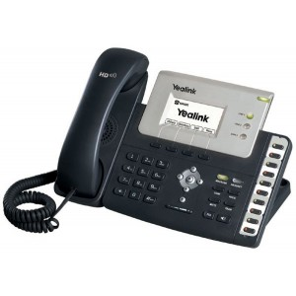
Yealink T26P IP Phone
نسل جدیدی از گوشی های اداری تحت شبکه، مناسب برای سازمان هایی که نیازمند ارتباط صوتی با کیفیت عالی هستند. 3 اکانت آی‌پی، صدای HD، BLF، دفترچه تلفن کامل، الصاق تا 6 ماژول افزایشی از دیگر ویژگی‌های این گوشی پیشرفته آی‌پی است.
ویژگی ها و مزایای گوشی تلفن آی پی Yealink T26P
3 اکانت VOIP
امکان ارتباط مستقیم آی‎پی بدون نیاز به سرور تلفنی
امکانات استاندارد تلفن آی‎پی (call waiting, hold call, forward, call return)
پاسخگویی اتوماتیک تماس (Paging)
دفترچه تلفن با قابلیت ذخیره 300 عنوان و ایجاد لیست سیاه تماس
ذخیره تاریخچه مکالمات (تماس‎های ورودی، از دست رفته، خروجی)
پشتیبانی تا 6 ماژول افزایشی (Expansion modules EXP39)
پشتیبانی از هدست بی‎سیم (EHS36)
تغییر زنگ تماس و قابلیت افزودن به زنگ‌ها
پشتیبانی از LDAP و XML Phonebook
امکان قفل کردن گوشی برای امنیت بیشتر
پشتیبانی از TLS برای ارتباط امن.
قیمت : 5300000 ریال

Slide 3
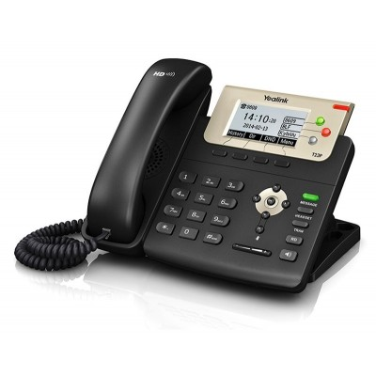
تلفن تحت شبکه یالینک Yealink SIP-T23P IP Phone
امکانات و قابلیت ها
Silence Suppression
VAD
ارسال DTMF | In-band, Out-of-band ( RFC 2833 ), SIP INFO
تعداد حساب کاربری | 3 حساب کاربری SIP
تماس تصویری
حذف اکو
قابلیت افزایش کلیدها ( Extension Module )
قابلیت پشتیبانی از VLAN | 802.1p/Q
مدیریت تحت وب
کنفرانس تصویری
کنفرانس صوتی | 3 طرفه
اتصال به شبکه | 10/100LAN/WAN
اتصال به کامپیوتر | 10/100PC
هدست | : 1 پورت RJ9
پورت ها و رابط ها
3,170,000 ریال

Slide 4
راه اندازی سیستم تلفن به این صورت هستش که یک سیستم سانترال IP PBX میخوایم که قیمتش 16میلیون تومان بصورت پیش فرض هستش برای 300 کاربر همزمان و اگر بیشتر از این تعداد باشه قیمت سخت افزار افزایش پیدا میکنه نه لایسنس نرم افزار
یه سری ماژول هم میخواد که برای ارتباط خطوط شهری که میتونه خط معمولی باشه یا خطوط E1 و یا ارتباط با تلفن های معمولی هستش که قیمتش به متغییر هستش
 | پيش فاکتور
 | رديف | شرح | تعداد | قيمت واحد | قيمت كل
 | 1 | راه اندازی سیستم تلفن سیستم سانترال IP PBX برای 300 کاربر همزمان ، ماژول ارتباط خطوط شهری ( خط معمولی باشه یا خطوط E1) (بدون گوشی ) | طبق سفارش | ريال 350,000,000 | ريال 350,000,000
 | جمع كل : |  |  |  | ريال 350,000,000
 | نه درصد ارزش کل کالا ، بابت ماليات ارزش افزوده و عوارض: |  |  |  | ريال 31,500,000
 | جمع كل : |  |  |  | ريال 381,500,000

